Slide 1


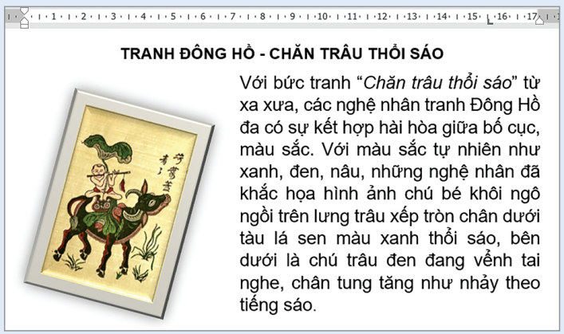


Em có nhận xét gì về tác dụng của bức tranh trong văn bản trên?

Slide 2

CHƯƠNG 5. ỨNG DỤNG TIN HỌC
BÀI 14
CHÈN HÌNH ẢNH VÀO VĂN BẢN

Slide 3


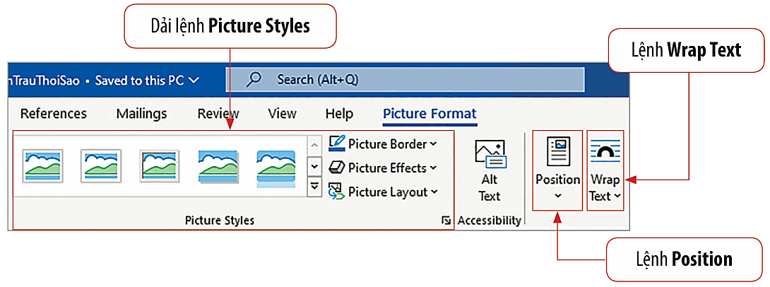


KHÁM PHÁ
1
Thẻ lệnh Picture Format
Hình 14.2. Một phần của thẻ lệnh Picture Format
Hãy tìm hiểu thẻ lệnh Picture Format

Slide 4


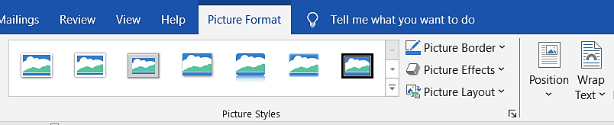
KHÁM PHÁ
1
Thẻ lệnh Picture Format
Trong Word, có thẻ lệnh Picture Format chứa các lệnh để trình bày hình ảnh trong văn bản.
Trong đó:
– Lệnh Wrap Text để chọn cách văn bản bao hình ảnh.
– Lệnh Position để căn chỉnh vị trí hình ảnh trong trang văn bản.
– Lệnh Picture Styles để định dạng khung cho hình ảnh

Slide 5


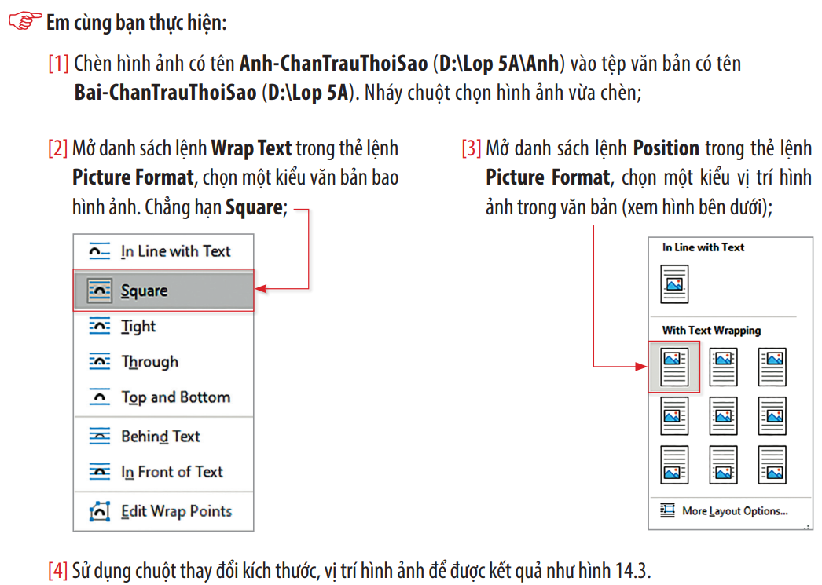
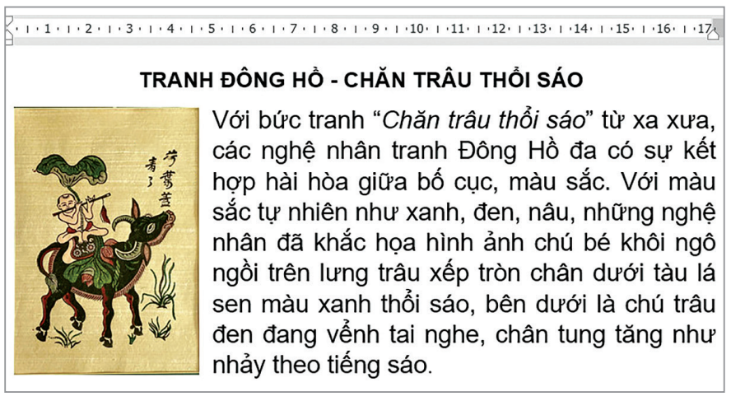
KHÁM PHÁ
2
Căn chỉnh vị trí hình ảnh trong văn bản

Slide 6


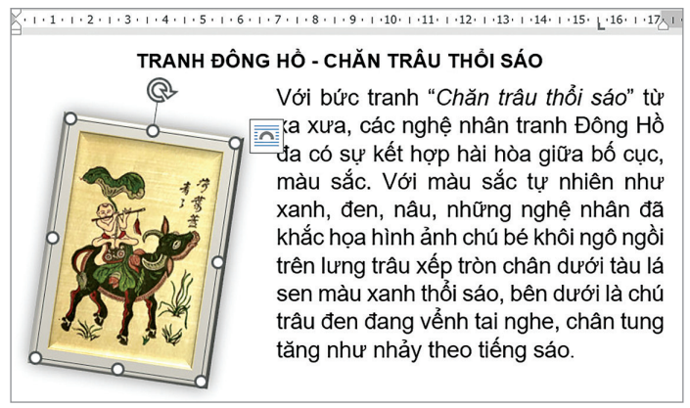

KHÁM PHÁ
3
Tạo khung cho hình ảnh
Em hãy tìm hiểu SGK và thực hiện tạo khung cho ảnh chèn trong bài viết về tranh đông hồ như hình 14.1

Slide 7



KHÁM PHÁ
3
Tạo khung cho hình ảnh
Để tạo khung hình cho ảnh, ta thực hiện:
[1] Nháy chuột vào hình ảnh;
[2] Chọn thẻ lệnh Picture Format;
[3] Chọn kiểu khung cho hình ảnh trong dải lệnh Picture Styles
Lưu ý:
– Nháy chuột vào móc xoay, kéo thả chuột để xoay hình ảnh.
– Chọn màu cho khung ảnh tại hộp danh sách

Slide 8








Luyện tập
Bắt đầu

Slide 9



Trò chơi gồm 4 câu hỏi trắc nghiệm
Ở mỗi câu hỏi, các em sẽ có thời gian 10 giây
để đưa ra đáp án.
Để trả lời, em sẽ giơ thẻ màu tương ứng với
màu đáp án:
Cam
Xanh
dương
Xanh
lá
Đỏ
Các em có thời gian 1 phút để chuẩn bị các thẻ màu nhé!

Slide 10





Yeahhh,
Đúng rồi!
Mình thích màu này!
Câu 1. Cho biết các lệnh trình bày hình ảnh trong văn bản nằm ở thẻ lệnh nào??
Huhu,
chưa chính xác rồi!
Bạn chọn lại nha.
A. Insert.
B. Home.
C. View.
D. Picture Format.
Thầy cô nhấp chuột
1 lần để hiện câu hỏi. Nhấp thêm 1 lần để hiện các đáp án
Thầy cô nhấp vào chiếc chuông ở màu mà học sinh chọn để
kiểm tra đáp án
Sau khi HS trả lời xong, thầy cô nhấp chuột
hoặc phím -> để đến
câu hỏi tiếp theo

Slide 11

Yeahhh,
Đúng rồi!
Mình thích màu này!
Câu 2. Chọn màu cho khung ảnh tại?
Huhu,
chưa chính xác rồi!
Bạn chọn lại nha.
A. Picture Styles.
B. Wrap Text.
C. Picture Border
D. Position.
Thầy cô nhấp chuột
1 lần để hiện câu hỏi. Nhấp thêm 1 lần để hiện các đáp án
Thầy cô nhấp vào chiếc chuông ở màu mà học sinh chọn để
kiểm tra đáp án
Sau khi HS trả lời xong, thầy cô nhấp chuột
hoặc phím -> để đến
câu hỏi tiếp theo

Slide 12

Yeahhh,
Đúng rồi!
Mình thích màu này!
Câu 3. Có mấy bước cơ bản tạo khung cho hình ảnh?
Huhu,
chưa chính xác rồi!
Bạn chọn lại nha.
A. 2
B. 4
C. 1
D. 3
Thầy cô nhấp chuột
1 lần để hiện câu hỏi. Nhấp thêm 1 lần để hiện các đáp án
Thầy cô nhấp vào chiếc chuông ở màu mà học sinh chọn để
kiểm tra đáp án
Sau khi HS trả lời xong, thầy cô nhấp chuột
hoặc phím -> để đến
câu hỏi tiếp theo

Slide 13


Cảm ơn các bạn
đã chọn vòng cổ
cho tớ!

Slide 14


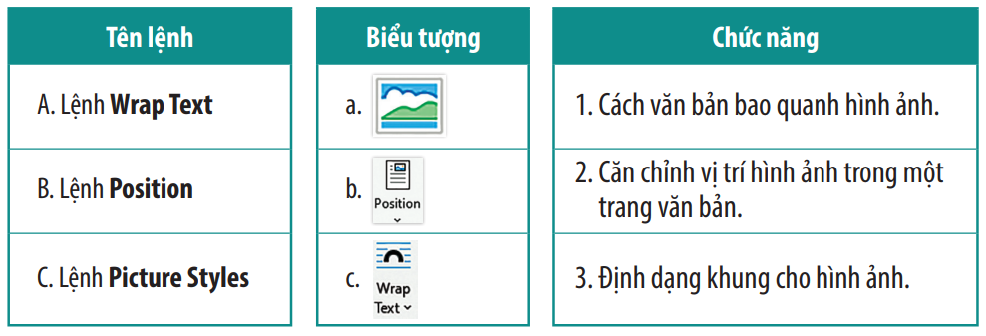
LUYỆN TẬP
Câu 2. Ghép các ô tương ứng trong bảng sau:

Slide 15




LUYỆN TẬP
Câu 3.
Nêu các bước cơ bản để chèn hình ảnh vào văn bản.
THẢO LUẬN
NHÓM

Slide 16

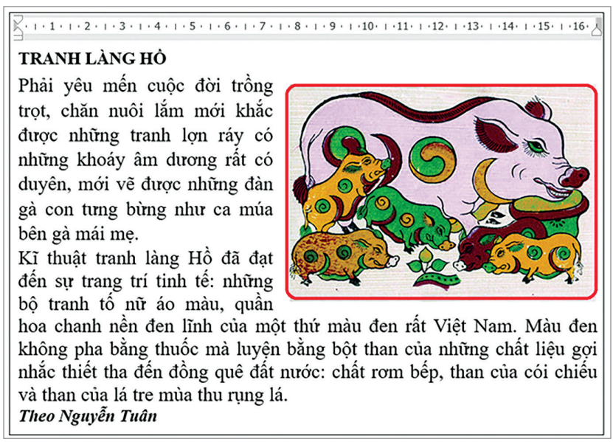
VẬN DỤNG
Em cùng bạn thực hiện
Mở tệp TranhLangHo.
Chèn hình ảnh AnhDongHo vào văn bản vừa mở và điều chỉnh kích thước, vị trí cho hợp lí.
Tạo kiểu khung cho hình ảnh phù hợp.
Lưu thay đổi vào tệp và thoát khỏi phần mềm Word.

Slide 17

GHI NHỚ
Các bước chèn, căn chỉnh,... hình ảnh:
[1] Chọn lệnh: Insert\Pictures\This Device;...
[2] Căn chỉnh hình ảnh trong văn bản:
– Kí tự bao quanh bằng lệnh Wrap Text
– Vị trí hình ảnh bằng lệnh Position
– Khung hình ảnh bằng lệnh Picture Styles
[3] Thay đổi kích thước, vị trí cho hợp lí.

Slide 18

CẢM ƠN CÁC EM ĐÃ LẮNG NGHE

